Slide 1
Repaso de palabras que
inician
Con la vocal O

Slide 2


IDENTIFICA EL NOMBRE CORRECTO DE CADA DIBUJO
1. ojos
1. oveja
1. ocho
1.Omar
2. olla
2. ovni
2. ojos
2. oreja
3. Omar
3. oso
3. ovni
3. olla

Slide 3

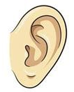

IDENTIFICA EL NOMBRE CORRECTO DE CADA DIBUJO
1.ojos
1.oreja
1.oveja
1.ovni
2.Omar
2.oveja
2.oreja
2.oso
3.ovni
3. ocho
3.oso
3. ocho

Slide 4





CRUCIGRAMA DE LA O
 |  |  |  |  |  | 7 |  | 8
 |  |  |  |  | 1
 |  |  | 6
 |  | 2
 |  |  |  |  | 3
 | 5
4
o
j
o
s
v
1.ojo
2. ocho
o
c
h
o
e
r
j
3. olla
4. Omar
e
o
ll
a
j
5. ovni
6. oreja
O
m
a
r
v
n
7. oso
8. oveja
i

Slide 5
w | q | o | v | n | i | j | g | h | b
o | t | g | j | d | a | e | o | k | o
m | e | o | s | o | r | u | ñ | y | o
a | u | t | i | o | c | h | o | a | l
r | a | r | y | x | t | o | l | l | a
i | s | o | v | e | j | a | e | d | i
x | y | q | k | j | w | e | j | w | q
o | r | e | j | a | r | x | a | r | u
oso
o
v
n
i
o
ovni
m
o
s
o
o
Omar
ocho
a
o
c
h
o
l
r
o
l
l
a
oveja
o
v
e
j
a
olla
ola
oreja
o
r
e
j
a

Slide 6

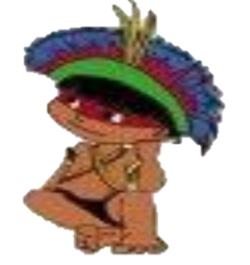


RELACIONA CADA DIBUJO CON SU NOMBRE
indio
iguana
olla
Omar
isla
ocho
ojos
iglesia

Slide 7


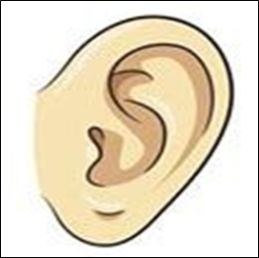





oso
Inés
iglú
oveja
ola
imán
ovni
oreja
Irma

Slide 8
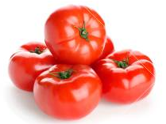

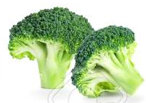


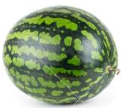
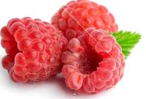
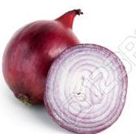
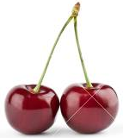
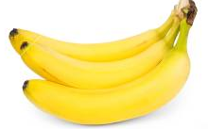
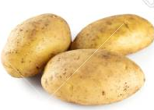
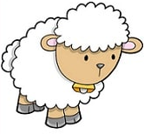
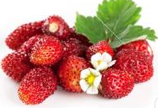


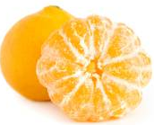
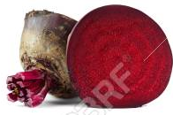

oveja
oreja
isla
Omar
Irma
iglesia
iguana
ovni
india

Slide 9


1
2
3
4
5
6
oso
Irma
7
8
9
10
11
12
iglú
imán
ojos
isla
13
14
15
16
17
18
olla
iguana
ocho

